Slide 1
Дискретная оптимизация МФТИ, осень 2015
Александр Дайняк
www.dainiak.com

Slide 2

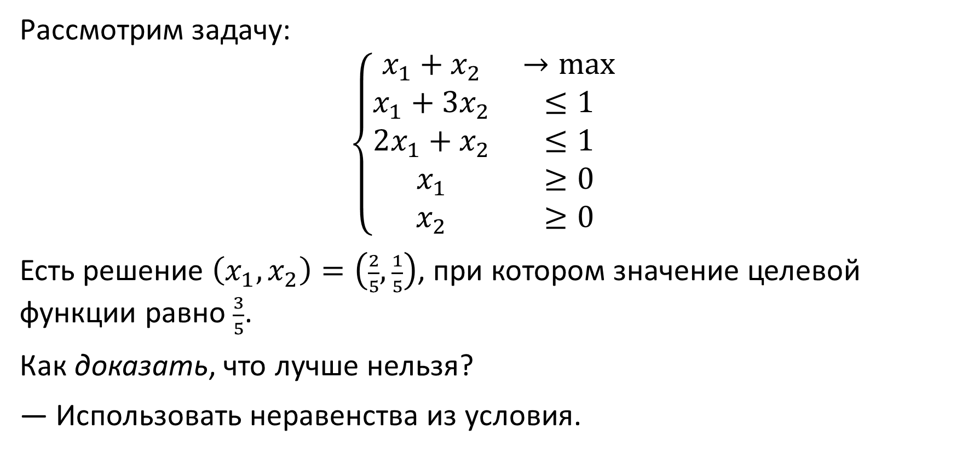


Двойственность в линейном программировании
Рассмотрим задачу: $$\left\{\begin{matrix}x_{1}+x_{2} & →max \\ x_{1}+3x_{2} & ≤1 \\ 2x_{1}+x_{2} & ≤1 \\ x_{1} & ≥0 \\ x_{2} & ≥0\end{matrix}\right.$$
Есть решение $\left(x_{1},x_{2}\right)=\left(\frac{2}{5},\frac{1}{5}\right)$, при котором значение целевой функции равно $\frac{3}{5}$.
Как доказать, что лучше нельзя?
— Использовать неравенства из условия.
$$×1$$
$$5x_{1}+5x_{2}≤3$$
$$×2$$

Slide 3
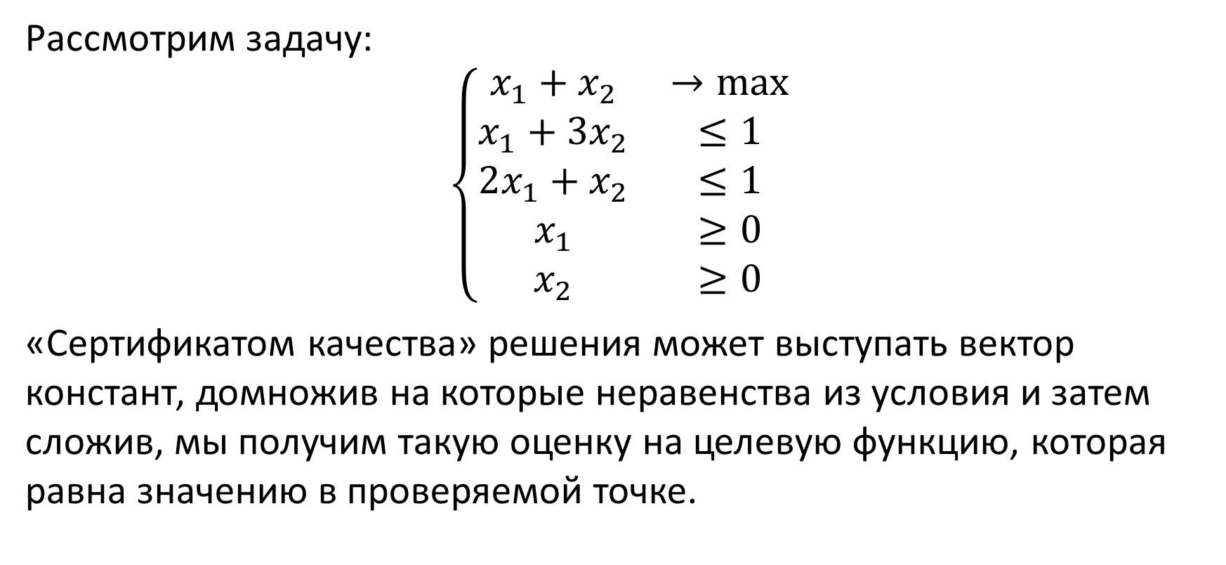
Двойственность в линейном программировании
Рассмотрим задачу: $$\left\{\begin{matrix}x_{1}+x_{2} & →max \\ x_{1}+3x_{2} & ≤1 \\ 2x_{1}+x_{2} & ≤1 \\ x_{1} & ≥0 \\ x_{2} & ≥0\end{matrix}\right.$$
«Сертификатом качества» решения может выступать вектор констант, домножив на которые неравенства из условия и затем сложив, мы получим такую оценку на целевую функцию, которая равна значению в проверяемой точке.
$$×1$$
$$5x_{1}+5x_{2}≤3$$
$$×2$$

Slide 4

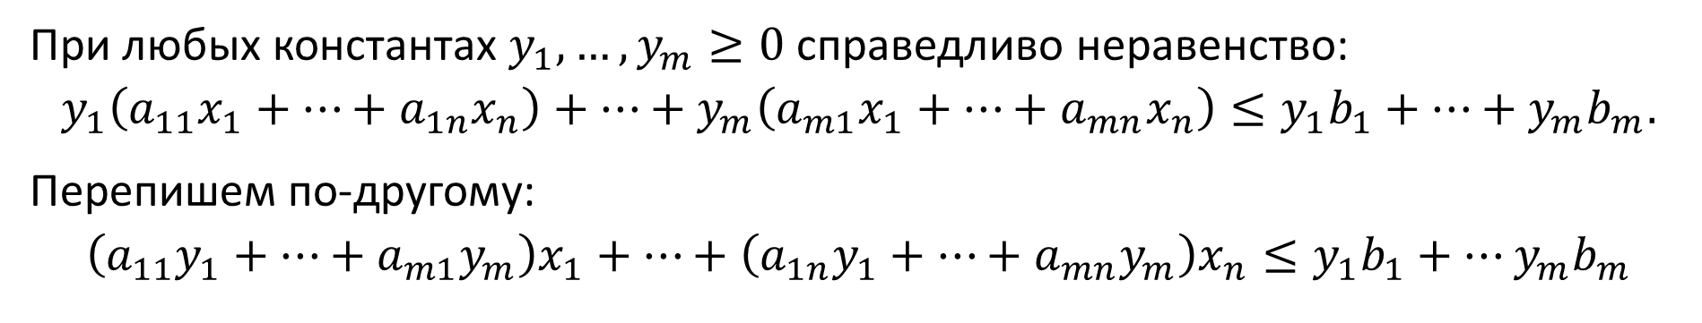
Двойственность в линейном программировании
$$\left\{\begin{matrix}c_{1}x_{1}+c_{2}x_{2}+…+c_{n}x_{n} & →max \\ a_{11}x_{1}+a_{12}x_{2}+…+a_{1n}x_{n} & ≤b_{1} \\ ⋮ & \\ a_{m1}x_{1}+a_{m2}x_{2}+…+a_{mn}x_{n} & ≤b_{m} \\ x_{1},…,x_{n} & ≥0\end{matrix}\right.$$
При любых константах $y_{1},…,y_{m}≥0$ справедливо неравенство: $$y_{1}\left(a_{11}x_{1}+…+a_{1n}x_{n}\right)+…+y_{m}\left(a_{m1}x_{1}+…+a_{mn}x_{n}\right)≤y_{1}b_{1}+…+y_{m}b_{m}.$$
Перепишем по-другому: $$\left(a_{11}y_{1}+…+a_{m1}y_{m}\right)x_{1}+…+\left(a_{1n}y_{1}+…+a_{mn}y_{m}\right)x_{n}≤y_{1}b_{1}+…y_{m}b_{m}$$

Slide 5
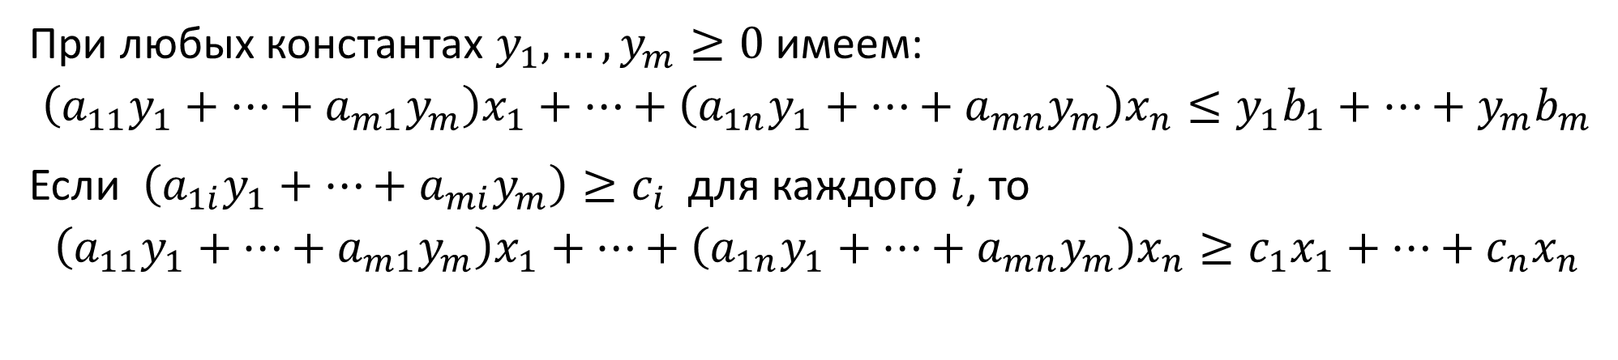
Двойственность в линейном программировании
$$\left\{\begin{matrix}c_{1}x_{1}+c_{2}x_{2}+…+c_{n}x_{n} & →max \\ a_{11}x_{1}+a_{12}x_{2}+…+a_{1n}x_{n} & ≤b_{1} \\ ⋮ & \\ a_{m1}x_{1}+a_{m2}x_{2}+…+a_{mn}x_{n} & ≤b_{m} \\ x_{1},…,x_{n} & ≥0\end{matrix}\right.$$
При любых константах $y_{1},…,y_{m}≥0$ имеем: $$\left(a_{11}y_{1}+…+a_{m1}y_{m}\right)x_{1}+…+\left(a_{1n}y_{1}+…+a_{mn}y_{m}\right)x_{n}≤y_{1}b_{1}+…+y_{m}b_{m}$$
Если $\left(a_{1i}y_{1}+…+a_{mi}y_{m}\right)≥c_{i}$ для каждого $i$, то $$\left(a_{11}y_{1}+…+a_{m1}y_{m}\right)x_{1}+…+\left(a_{1n}y_{1}+…+a_{mn}y_{m}\right)x_{n}≥c_{1}x_{1}+…+c_{n}x_{n}$$

Slide 6
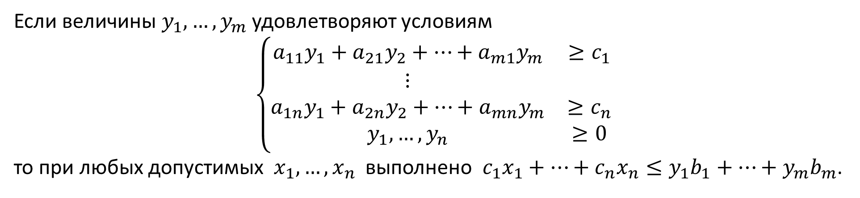
Двойственность в линейном программировании
$$\left\{\begin{matrix}c_{1}x_{1}+c_{2}x_{2}+…+c_{n}x_{n} & →max \\ a_{11}x_{1}+a_{12}x_{2}+…+a_{1n}x_{n} & ≤b_{1} \\ ⋮ & \\ a_{m1}x_{1}+a_{m2}x_{2}+…+a_{mn}x_{n} & ≤b_{m} \\ x_{1},…,x_{n} & ≥0\end{matrix}\right.$$
Если величины $y_{1},…,y_{m}$ удовлетворяют условиям $$\left\{\begin{matrix}a_{11}y_{1}+a_{21}y_{2}+…+a_{m1}y_{m} & ≥c_{1} \\ ⋮ & \\ a_{1n}y_{1}+a_{2n}y_{2}+…+a_{mn}y_{m} & ≥c_{n} \\ y_{1},…,y_{n} & ≥0\end{matrix}\right.$$ то при любых допустимых $x_{1},…,x_{n}$ выполнено $c_{1}x_{1}+…+c_{n}x_{n}≤y_{1}b_{1}+…+y_{m}b_{m}$.

Slide 7
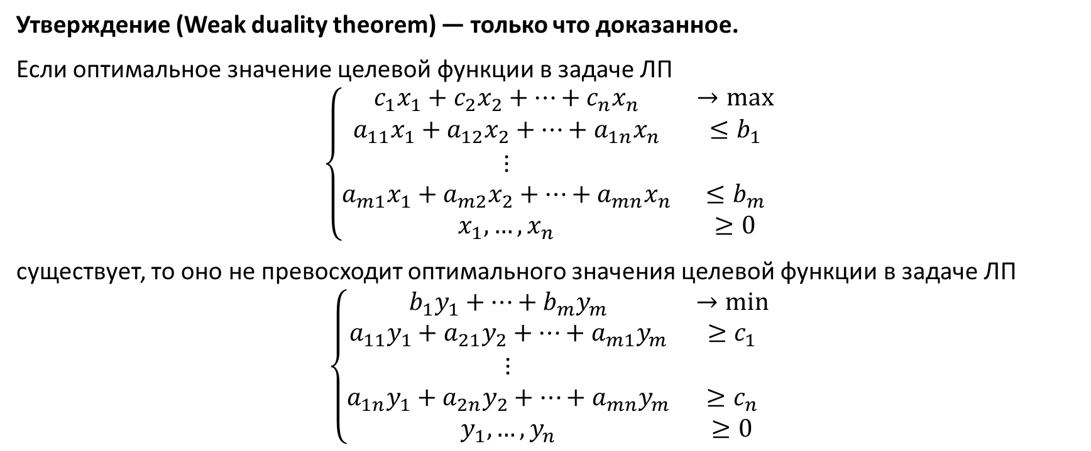
Слабая теорема двойственности
Утверждение (Weak duality theorem) — только что доказанное.
Если оптимальное значение целевой функции в задаче ЛП $$\left\{\begin{matrix}c_{1}x_{1}+c_{2}x_{2}+…+c_{n}x_{n} & →max \\ a_{11}x_{1}+a_{12}x_{2}+…+a_{1n}x_{n} & ≤b_{1} \\ ⋮ & \\ a_{m1}x_{1}+a_{m2}x_{2}+…+a_{mn}x_{n} & ≤b_{m} \\ x_{1},…,x_{n} & ≥0\end{matrix}\right.$$
существует, то оно не превосходит оптимального значения целевой функции в задаче ЛП $$\left\{\begin{matrix}b_{1}y_{1}+…+b_{m}y_{m} & →min \\ a_{11}y_{1}+a_{21}y_{2}+…+a_{m1}y_{m} & ≥c_{1} \\ ⋮ & \\ a_{1n}y_{1}+a_{2n}y_{2}+…+a_{mn}y_{m} & ≥c_{n} \\ y_{1},…,y_{n} & ≥0\end{matrix}\right.$$
Прямая задача
Двойственная задача

Slide 8

Слабая теорема двойственности
Слабая теорема двойственности в векторной записи.
Если оптимальное значение целевой функции в задаче ЛП $$\left\{\begin{matrix}c^{T}x & →max \\ Ax & ≤b \\ x & ≥0\end{matrix}\right.$$
существует, то оно не превосходит оптимального значения целевой функции в задаче ЛП $$\left\{\begin{matrix}b^{T}y & →min \\ A^{T}y & ≥c \\ y & ≥0\end{matrix}\right.$$

Slide 9
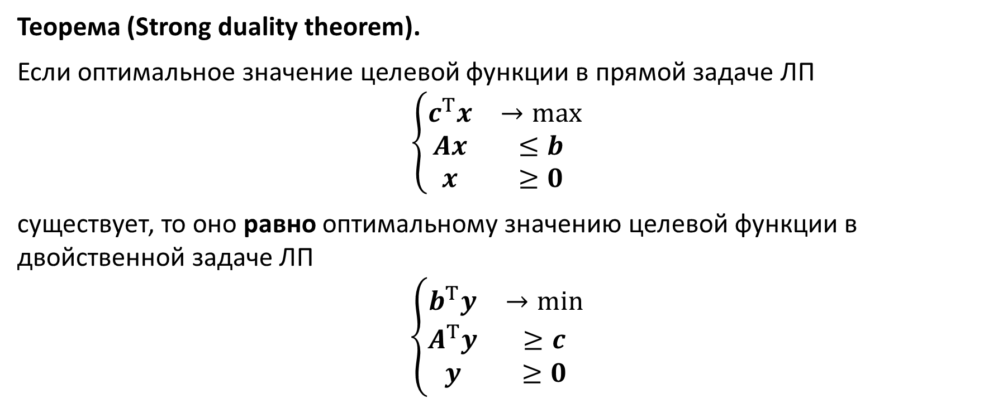
Сильная теорема двойственности
Теорема (Strong duality theorem).
Если оптимальное значение целевой функции в прямой задаче ЛП $$\left\{\begin{matrix}c^{T}x & →max \\ Ax & ≤b \\ x & ≥0\end{matrix}\right.$$
существует, то оно равно оптимальному значению целевой функции в двойственной задаче ЛП $$\left\{\begin{matrix}b^{T}y & →min \\ A^{T}y & ≥c \\ y & ≥0\end{matrix}\right.$$

Slide 10
Сильная теорема двойственности
Теорема двойственности — неформально.
Если задача ЛП имеет решение, то для такого решения всегда можно подобрать «сертификат качества» — л.к.н.к. (линейную комбинацию с неотрицательными коэффициентами) неравенств исходной задачи, гарантирующую оптимальность решения.

Slide 11
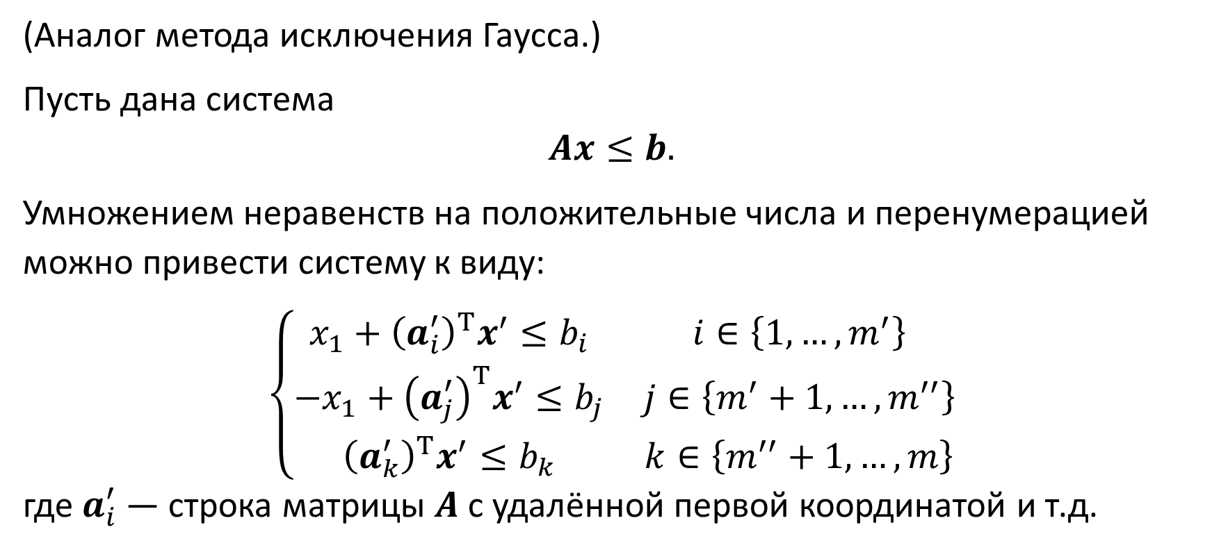
Исключение Фурье—Моцкина (Fourier—Motzkin elimination)
(Аналог метода исключения Гаусса.)
Пусть дана система $$Ax≤b.$$
Умножением неравенств на положительные числа и перенумерацией можно привести систему к виду: $$\left\{\begin{matrix}x_{1}+{\left(a_{i}^{′}\right)}^{T}x^{′}≤b_{i} & i∈\left\{1,…,m^{′}\right\} \\ −x_{1}+{\left(a_{j}^{′}\right)}^{T}x^{′}≤b_{j} & j∈\left\{m^{′}+1,…,m^{′′}\right\} \\ {\left(a_{k}^{′}\right)}^{T}x^{′}≤b_{k} & k∈\left\{m^{′′}+1,…,m\right\}\end{matrix}\right.$$ где $a_{i}^{′}$ — строка матрицы $A$ с удалённой первой координатой и т.д.

Slide 12
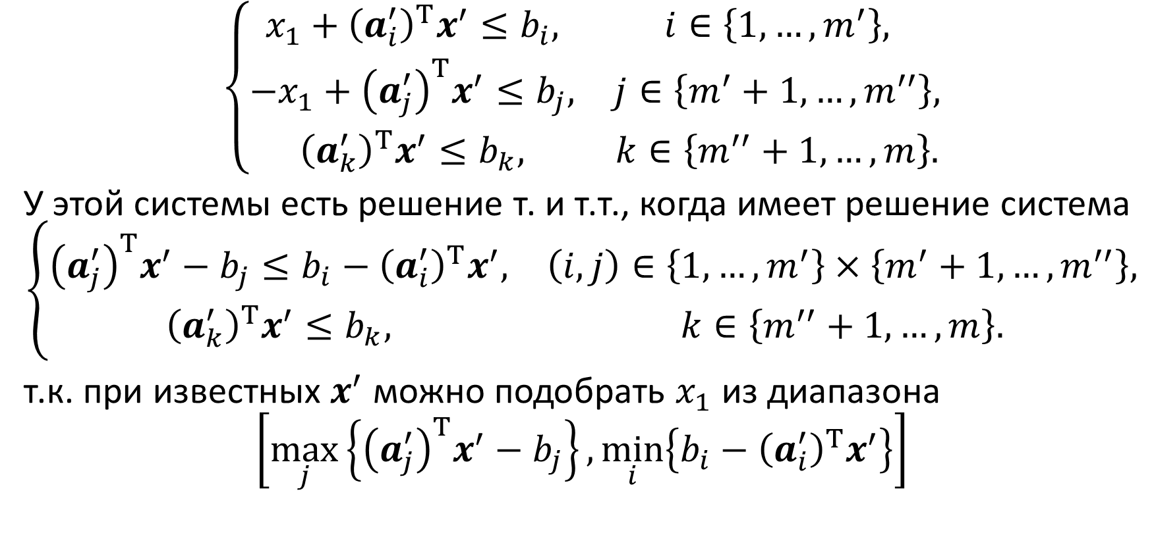
Исключение Фурье—Моцкина
$$\left\{\begin{matrix}x_{1}+{\left(a_{i}^{′}\right)}^{T}x^{′}≤b_{i}, & i∈\left\{1,…,m^{′}\right\}, \\ −x_{1}+{\left(a_{j}^{′}\right)}^{T}x^{′}≤b_{j}, & j∈\left\{m^{′}+1,…,m^{′′}\right\}, \\ {\left(a_{k}^{′}\right)}^{T}x^{′}≤b_{k}, & k∈\left\{m^{′′}+1,…,m\right\}.\end{matrix}\right.$$
У этой системы есть решение т. и т.т., когда имеет решение система $$\left\{\begin{matrix}{\left(a_{j}^{′}\right)}^{T}x^{′}−b_{j}≤b_{i}−{\left(a_{i}^{′}\right)}^{T}x^{′}, & \left(i,j\right)∈\left\{1,…,m^{′}\right\}×\left\{m^{′}+1,…,m^{′′}\right\}, \\ {\left(a_{k}^{′}\right)}^{T}x^{′}≤b_{k}, & k∈\left\{m^{′′}+1,…,m\right\}.\end{matrix}\right.$$
т.к. при известных $x^{′}$ можно подобрать $x_{1}$ из диапазона $$\left[\max_{j}\left\{{\left(a_{j}^{′}\right)}^{T}x^{′}−b_{j}\right\},\min_{i}\left\{{b_{i}−\left(a_{i}^{′}\right)}^{T}x^{′}\right\}\right]$$

Slide 13
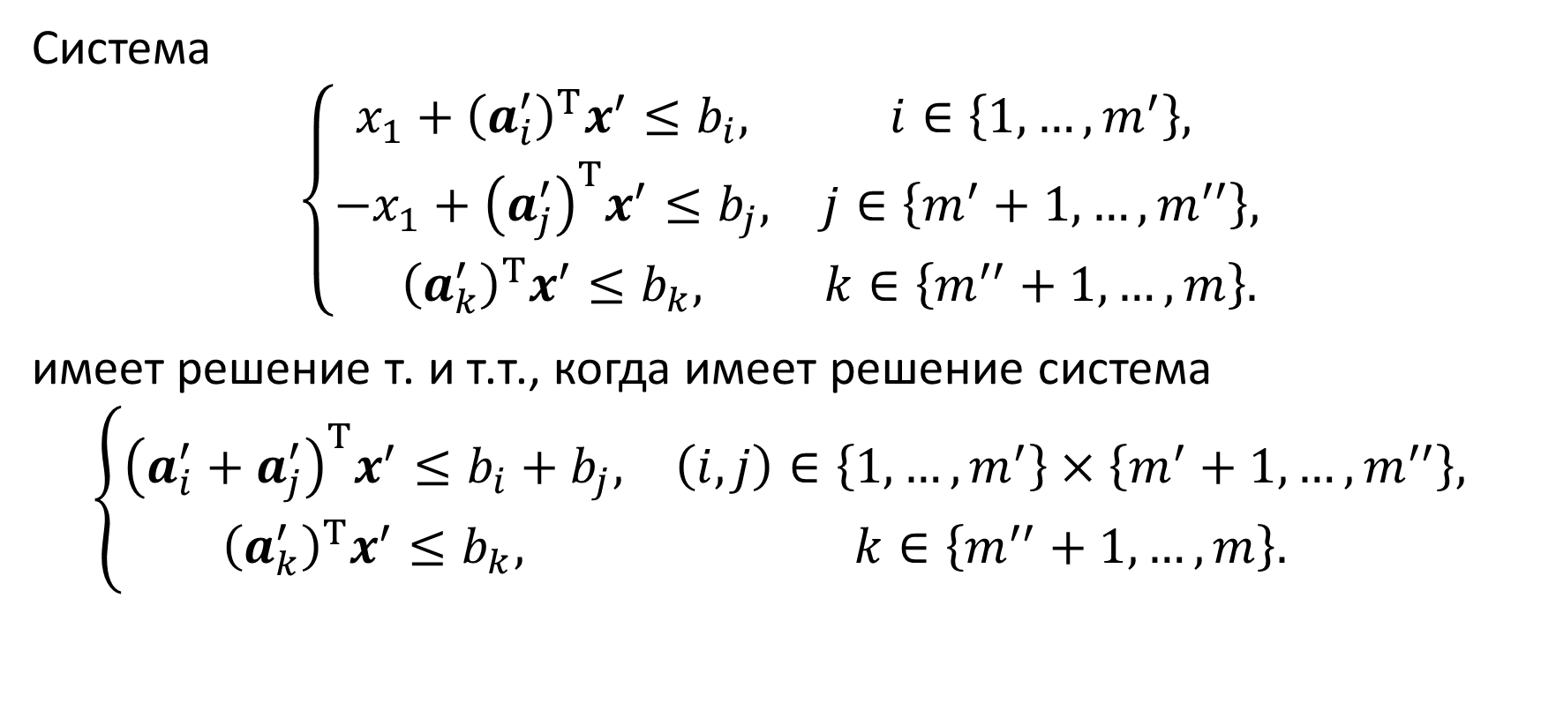
Исключение Фурье—Моцкина
Система $$\left\{\begin{matrix}x_{1}+{\left(a_{i}^{′}\right)}^{T}x^{′}≤b_{i}, & i∈\left\{1,…,m^{′}\right\}, \\ −x_{1}+{\left(a_{j}^{′}\right)}^{T}x^{′}≤b_{j}, & j∈\left\{m^{′}+1,…,m^{′′}\right\}, \\ {\left(a_{k}^{′}\right)}^{T}x^{′}≤b_{k}, & k∈\left\{m^{′′}+1,…,m\right\}.\end{matrix}\right.$$
имеет решение т. и т.т., когда имеет решение система
$$\left\{\begin{matrix}{\left(a_{i}^{′}+a_{j}^{′}\right)}^{T}x^{′}≤b_{i}+b_{j}, & \left(i,j\right)∈\left\{1,…,m^{′}\right\}×\left\{m^{′}+1,…,m^{′′}\right\}, \\ {\left(a_{k}^{′}\right)}^{T}x^{′}≤b_{k}, & k∈\left\{m^{′′}+1,…,m\right\}.\end{matrix}\right.$$

Slide 14
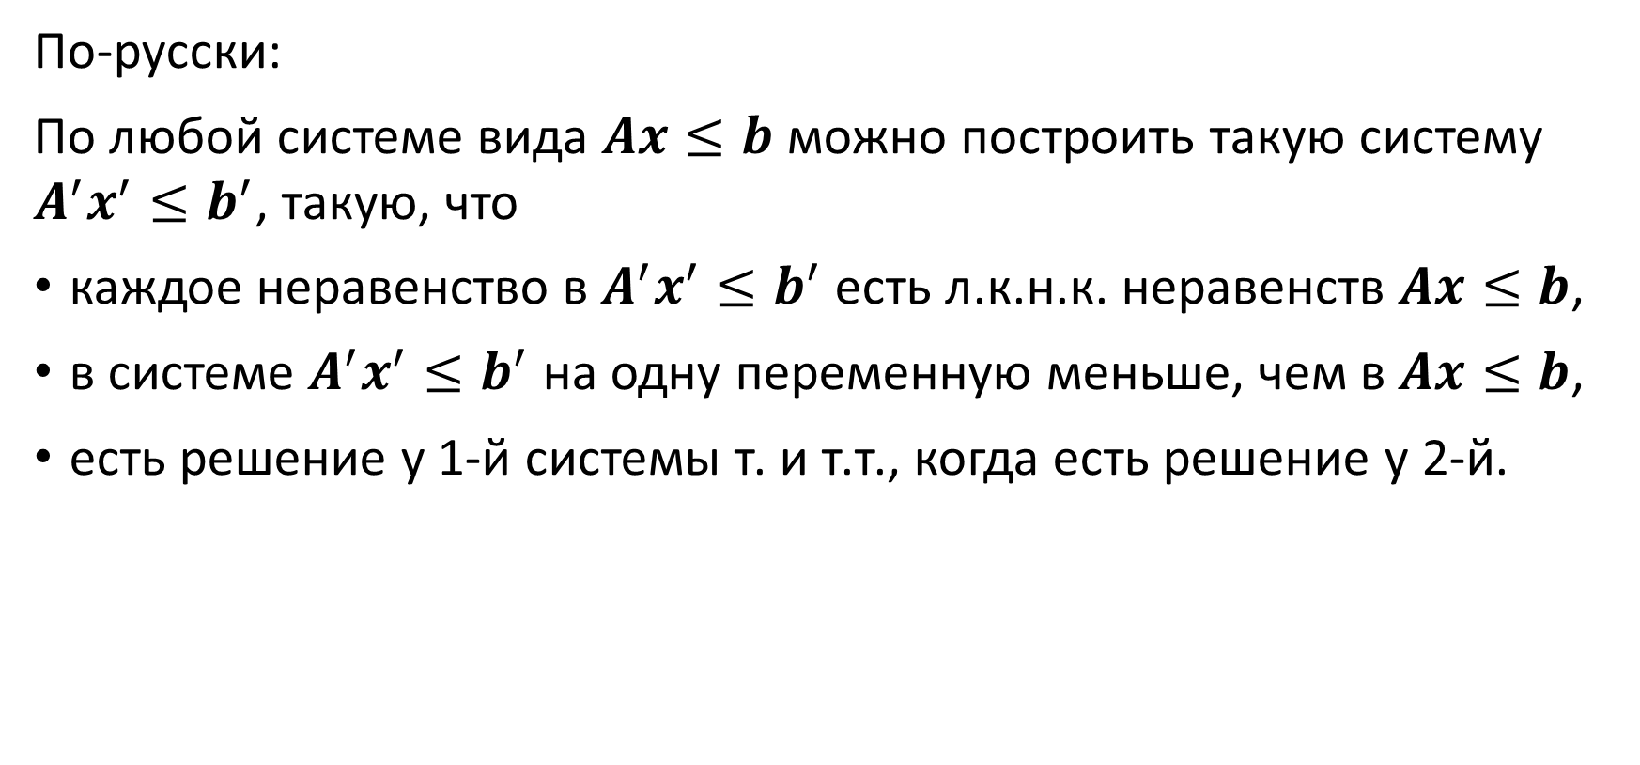
Исключение Фурье—Моцкина
По-русски:
По любой системе вида $Ax≤b$ можно построить такую систему $A^{′}x^{′}≤b^{′}$, такую, что
каждое неравенство в $A^{′}x^{′}≤b^{′}$ есть л.к.н.к. неравенств $Ax≤b$,
в системе $A^{′}x^{′}≤b^{′}$ на одну переменную меньше, чем в $Ax≤b$,
есть решение у 1-й системы т. и т.т., когда есть решение у 2-й.

Slide 15

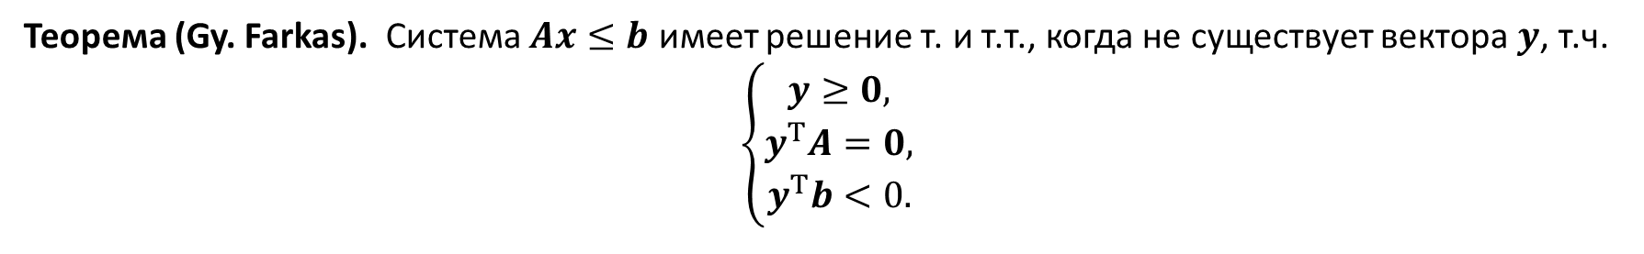
Лемма Фаркаша
Теорема (Gy. Farkas). Система $Ax≤b$ имеет решение т. и т.т., когда не существует вектора $y$, т.ч. $$\left\{\begin{aligned}y≥0, \\ y^{T}A=0, \\ y^{T}b<0.\end{aligned}\right.$$
По-русски:
Система неравенств типа «$≤$» имеет решение тогда и только тогда, когда нельзя подобрать такую линейную комбинацию (с неотрицательными коэффициентами) этих неравенств, чтобы
в левой части получался тождественный нуль,
а в правой части была отрицательная константа.

Slide 16

Лемма Фаркаша
Теорема (Gy. Farkas). Система $Ax≤b$ имеет решение т. и т.т., когда не существует вектора $y$, т.ч. $$\left\{\begin{aligned}y≥0, \\ y^{T}A=0, \\ y^{T}b<0.\end{aligned}\right.$$
Доказательство $⇒$.
Очевидно.

Slide 17
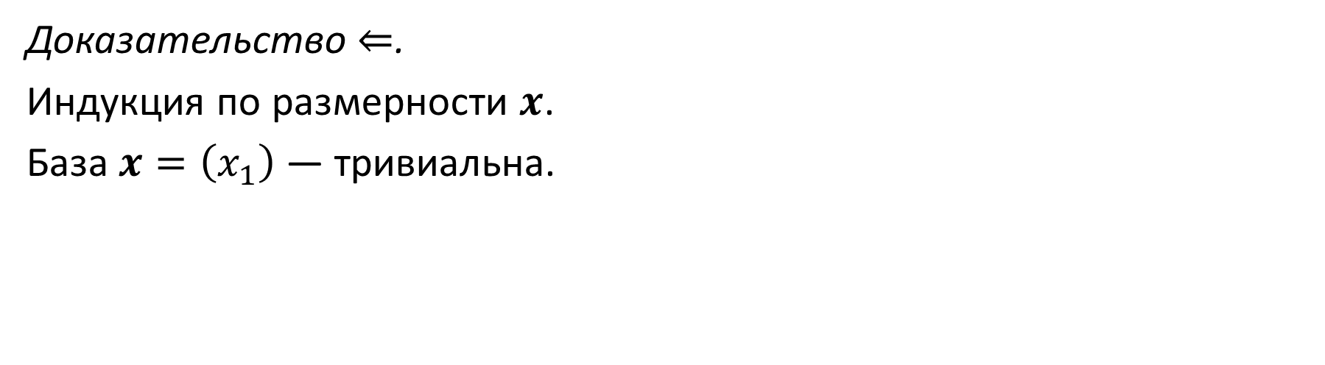
Лемма Фаркаша
Теорема (Gy. Farkas). Система $Ax≤b$ имеет решение т. и т.т., когда не существует вектора $y$, т.ч. $$\left\{\begin{aligned}y≥0, \\ y^{T}A=0, \\ y^{T}b<0.\end{aligned}\right.$$
Доказательство $⇐$.
Индукция по размерности $x$.
База $x=\left(x_{1}\right)$ — тривиальна.

Slide 18
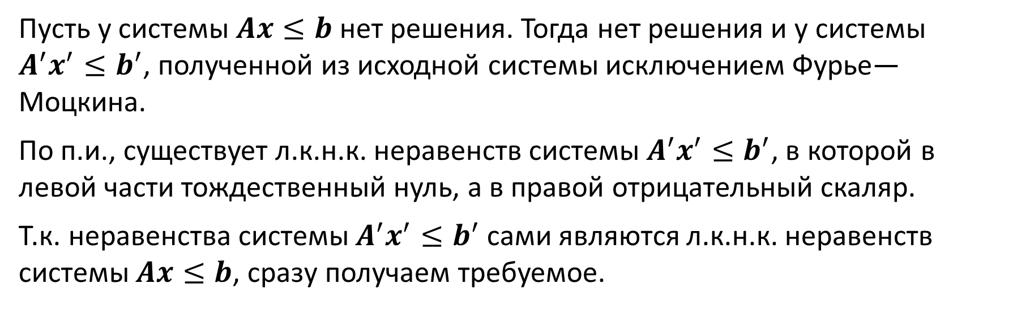
Лемма Фаркаша
Теорема (Gy. Farkas). Система $Ax≤b$ имеет решение т. и т.т., когда не существует вектора $y$, т.ч. $$\left\{\begin{aligned}y≥0, \\ y^{T}A=0, \\ y^{T}b<0.\end{aligned}\right.$$
Пусть у системы $Ax≤b$ нет решения. Тогда нет решения и у системы $A^{′}x^{′}≤b^{′}$, полученной из исходной системы исключением Фурье—Моцкина.
По п.и., существует л.к.н.к. неравенств системы $A^{′}x^{′}≤b^{′}$, в которой в левой части тождественный нуль, а в правой отрицательный скаляр.
Т.к. неравенства системы $A^{′}x^{′}≤b^{′}$ сами являются л.к.н.к. неравенств системы $Ax≤b$, сразу получаем требуемое.

Slide 19
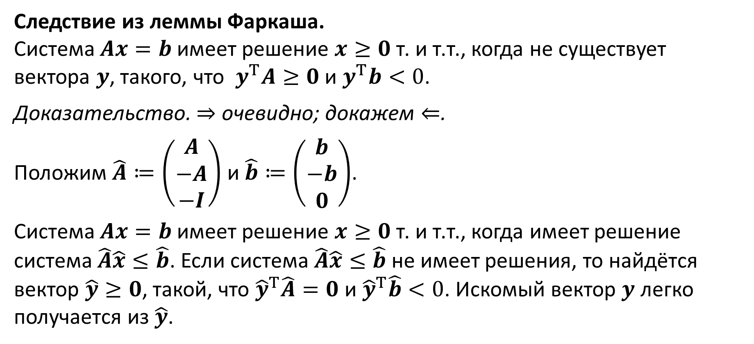
Лемма Фаркаша и её следствия
Следствие из леммы Фаркаша. Система $Ax=b$ имеет решение $x≥0$ т. и т.т., когда не существует вектора $y$, такого, что $y^{T}A≥0$ и $y^{T}b<0$.
Доказательство. $⇒$ очевидно; докажем $⇐$.
Положим $\hat{A}≔\left(\begin{matrix}A \\ −A \\ −I\end{matrix}\right)$ и $\hat{b}≔\left(\begin{matrix}b \\ −b \\ 0\end{matrix}\right)$.
Система $Ax=b$ имеет решение $x≥0$ т. и т.т., когда имеет решение система $\hat{A}\hat{x}≤\hat{b}$. Если система $\hat{A}\hat{x}≤\hat{b}$ не имеет решения, то найдётся вектор $\hat{y}≥0$, такой, что ${\hat{y}}^{T}\hat{A}=0$ и ${\hat{y}}^{T}\hat{b}<0$. Искомый вектор $y$ легко получается из $\hat{y}$.

Slide 20
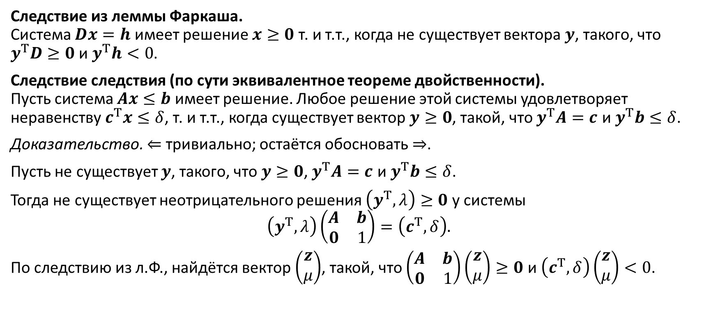
Лемма Фаркаша и её следствия
Следствие из леммы Фаркаша. Система $Dx=h$ имеет решение $x≥0$ т. и т.т., когда не существует вектора $y$, такого, что $y^{T}D≥0$ и $y^{T}h<0$.
Следствие следствия (по сути эквивалентное теореме двойственности). Пусть система $Ax≤b$ имеет решение. Любое решение этой системы удовлетворяет неравенству $c^{T}x≤δ$, т. и т.т., когда существует вектор $y≥0$, такой, что $y^{T}A=c$ и $y^{T}b≤δ$.
Доказательство. $⇐$ тривиально; остаётся обосновать $⇒$.
Пусть не существует $y$, такого, что $y≥0$, $y^{T}A=c$ и $y^{T}b≤δ$.
Тогда не существует неотрицательного решения $\left(y^{T},λ\right)≥0$ у системы $$\left(y^{T},λ\right)\left(\begin{matrix}A & b \\ 0 & 1\end{matrix}\right)=\left(c^{T},δ\right).$$
По следствию из л.Ф., найдётся вектор $\left(\begin{matrix}z \\ μ\end{matrix}\right)$, такой, что $\left(\begin{matrix}A & b \\ 0 & 1\end{matrix}\right)\left(\begin{matrix}z \\ μ\end{matrix}\right)≥0$ и $\left(c^{T},δ\right)\left(\begin{matrix}z \\ μ\end{matrix}\right)<0$.

Slide 21
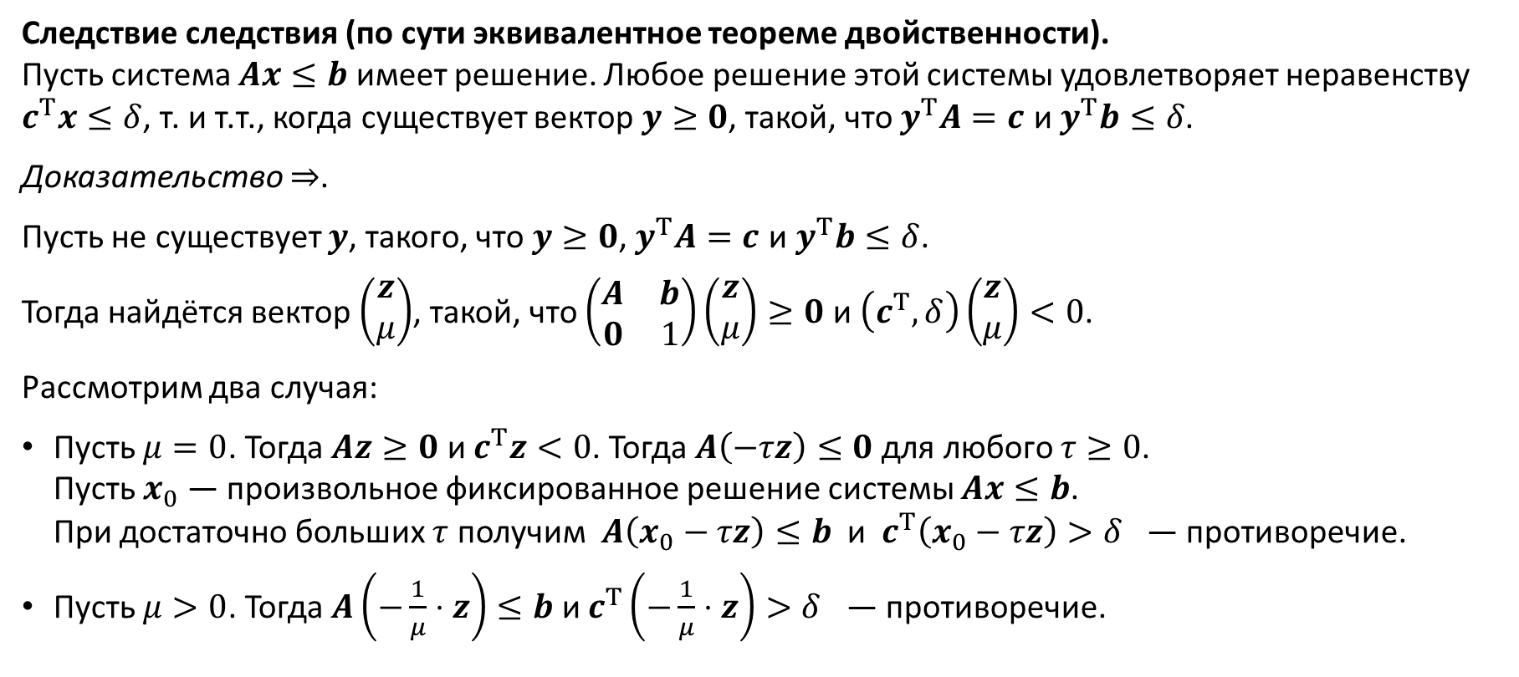
Лемма Фаркаша и её следствия
Следствие следствия (по сути эквивалентное теореме двойственности). Пусть система $Ax≤b$ имеет решение. Любое решение этой системы удовлетворяет неравенству $c^{T}x≤δ$, т. и т.т., когда существует вектор $y≥0$, такой, что $y^{T}A=c$ и $y^{T}b≤δ$.
Доказательство $⇒$.
Пусть не существует $y$, такого, что $y≥0$, $y^{T}A=c$ и $y^{T}b≤δ$.
Тогда найдётся вектор $\left(\begin{matrix}z \\ μ\end{matrix}\right)$, такой, что $\left(\begin{matrix}A & b \\ 0 & 1\end{matrix}\right)\left(\begin{matrix}z \\ μ\end{matrix}\right)≥0$ и $\left(c^{T},δ\right)\left(\begin{matrix}z \\ μ\end{matrix}\right)<0$.
Рассмотрим два случая:
Пусть $μ=0$. Тогда $Az≥0$ и $c^{T}z<0$. Тогда $A\left(−τz\right)≤0$ для любого $τ≥0$. Пусть $x_{0}$ — произвольное фиксированное решение системы $Ax≤b$. При достаточно больших $τ$ получим $A\left(x_{0}−τz\right)≤b$ и $c^{T}\left(x_{0}−τz\right)>δ$ — противоречие.
Пусть $μ>0$. Тогда $A\left(−\frac{1}{μ}⋅z\right)≤b$ и $c^{T}\left(−\frac{1}{μ}⋅z\right)>δ$ — противоречие.

Slide 22
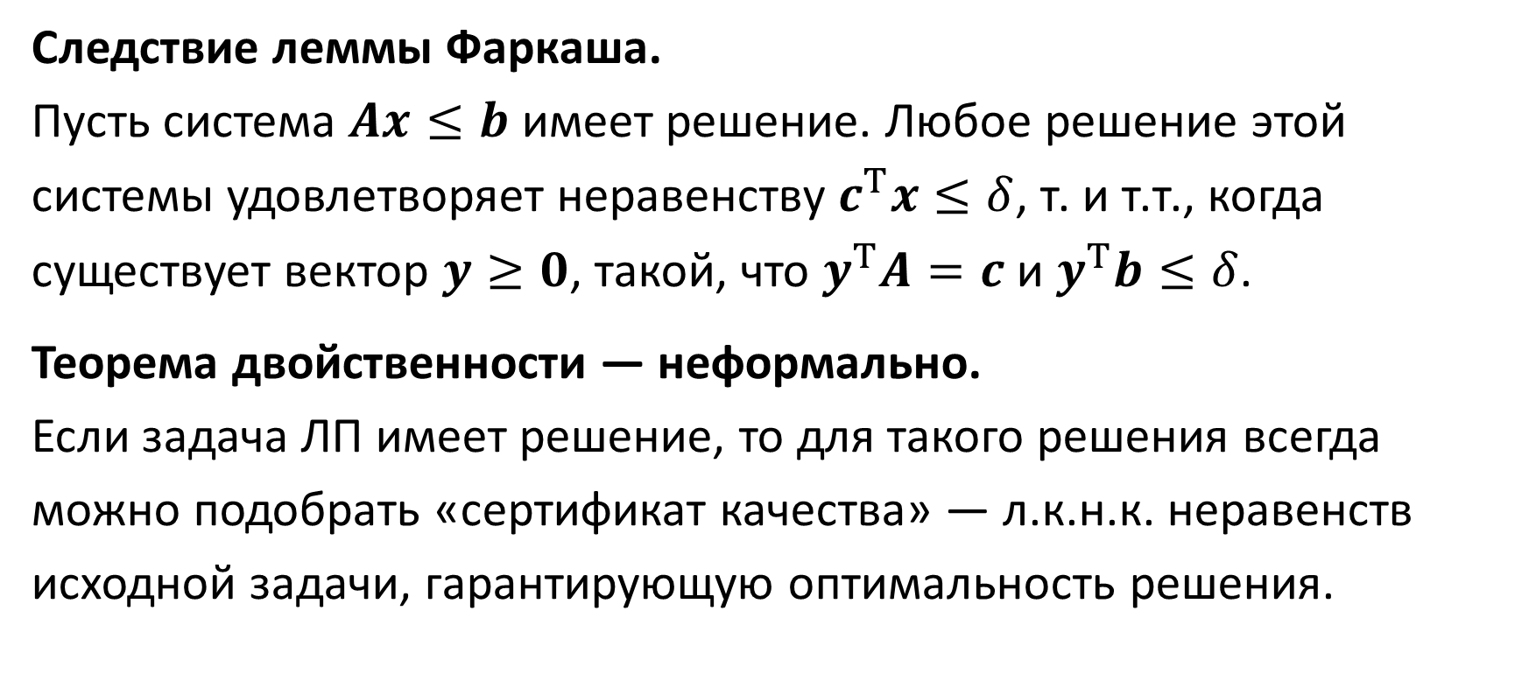
Сильная теорема двойственности
Следствие леммы Фаркаша. Пусть система $Ax≤b$ имеет решение. Любое решение этой системы удовлетворяет неравенству $c^{T}x≤δ$, т. и т.т., когда существует вектор $y≥0$, такой, что $y^{T}A=c$ и $y^{T}b≤δ$.
Теорема двойственности — неформально. Если задача ЛП имеет решение, то для такого решения всегда можно подобрать «сертификат качества» — л.к.н.к. неравенств исходной задачи, гарантирующую оптимальность решения.

Slide 23
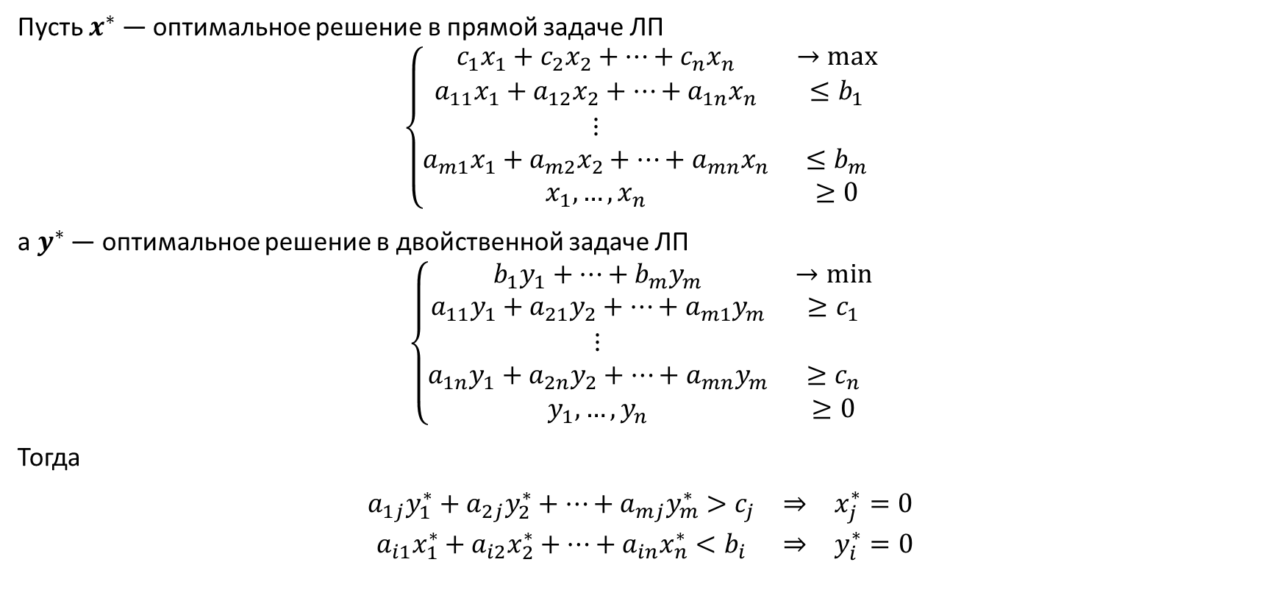
Дополняющая нежёсткость (complementary slackness)
Пусть $x^{∗}$ — оптимальное решение в прямой задаче ЛП $$\left\{\begin{matrix}c_{1}x_{1}+c_{2}x_{2}+…+c_{n}x_{n} & →max \\ a_{11}x_{1}+a_{12}x_{2}+…+a_{1n}x_{n} & ≤b_{1} \\ ⋮ & \\ a_{m1}x_{1}+a_{m2}x_{2}+…+a_{mn}x_{n} & ≤b_{m} \\ x_{1},…,x_{n} & ≥0\end{matrix}\right.$$
а $y^{∗}$ — оптимальное решение в двойственной задаче ЛП $$\left\{\begin{matrix}b_{1}y_{1}+…+b_{m}y_{m} & →min \\ a_{11}y_{1}+a_{21}y_{2}+…+a_{m1}y_{m} & ≥c_{1} \\ ⋮ & \\ a_{1n}y_{1}+a_{2n}y_{2}+…+a_{mn}y_{m} & ≥c_{n} \\ y_{1},…,y_{n} & ≥0\end{matrix}\right.$$
Тогда
$$\begin{matrix}a_{1j}y_{1}^{∗}+a_{2j}y_{2}^{∗}+…+a_{mj}y_{m}^{∗}>c_{j} & ⇒ & x_{j}^{∗}=0 \\ a_{i1}x_{1}^{∗}+a_{i2}x_{2}^{∗}+…+a_{in}x_{n}^{∗}<b_{i} & ⇒ & y_{i}^{∗}=0\end{matrix}$$
Обратное тоже верно!

